Slide 1






1조 Final PJT
SSAFCHA PEDIA

Slide 2
00
개발 컨셉

Slide 3







01
진행 일정
5.26 ~ 27
5.23 ~ 25
디버깅
마무리
5.20 ~ 22
서버 클라이언트 연결
프론트엔드 프로그래밍
스타일링
5.18 ~ 19
Database 구축
서버 프로그래밍
프로젝트 기획
ERD 설계

Slide 4


02
역할 분담
프론트엔드
경은
용래
데이터 크롤링
ERD 작성
추천 알고리즘
REST API 설계

Slide 5





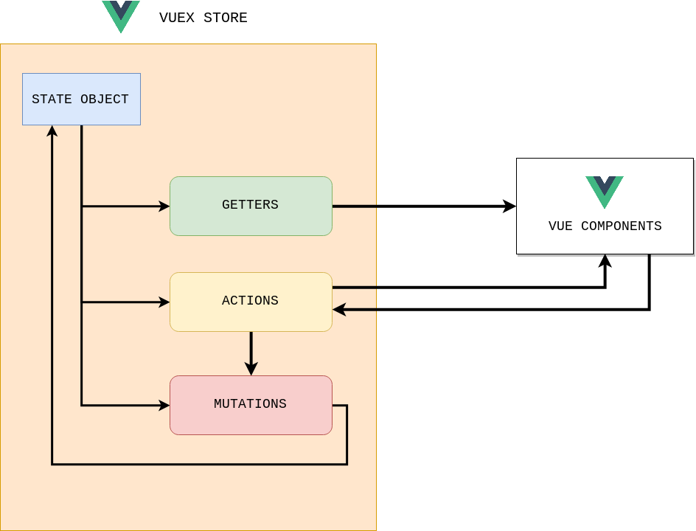


03
프로젝트 구조
CORS
Basic Token Authenication

Slide 6
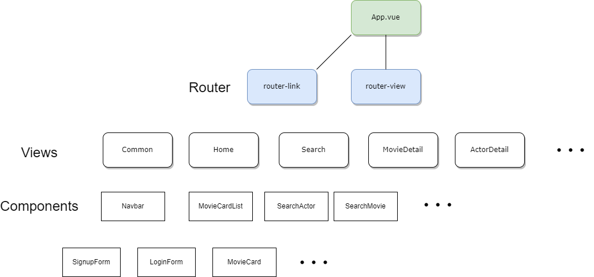
03
프로젝트 구조 – Vue.js view & component

Slide 7
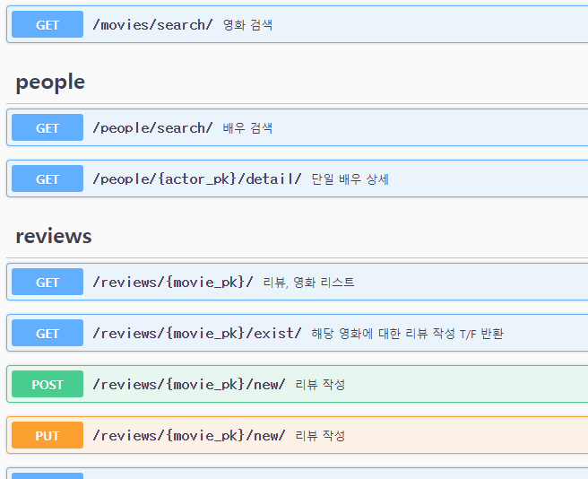
03
프로젝트 구조 - Backend API

Slide 8
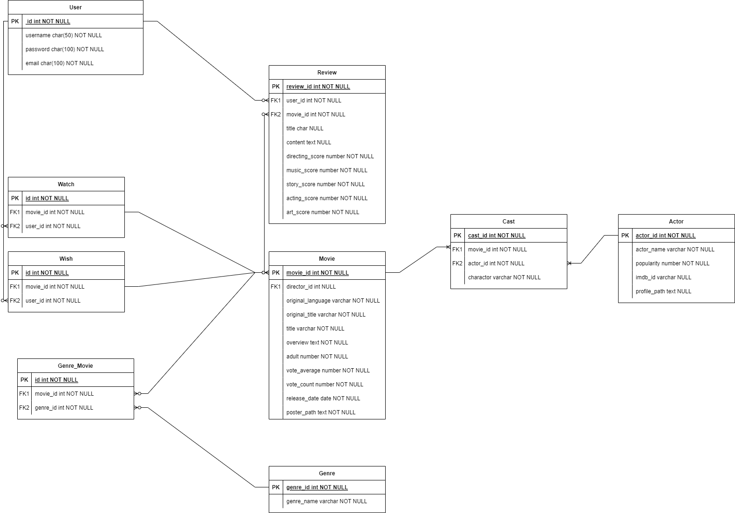
03
프로젝트 구조 - ERD

Slide 9

04
주요 기능, 추천 알고리즘, etc.

